Slide 1



In lá mùa thu

Slide 2


Quan sát mẫu:

Slide 3




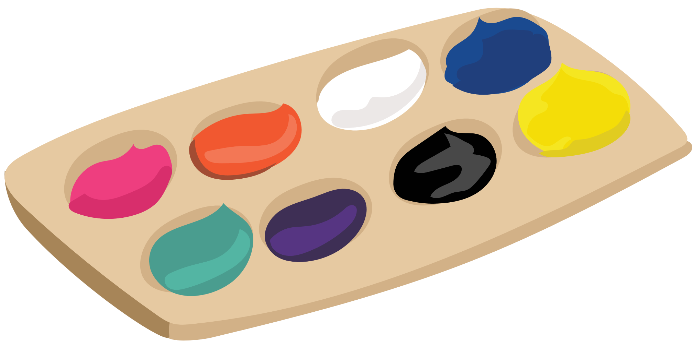


Chuẩn bị:
Lá cây khô
Màu nước, bút dạ
Giấy A4

Slide 4

TRẺ THỰC HIỆN:

Slide 5
HẸN GẶP LẠI CÁC BÉ Ở CÁC HOẠT ĐỘNG TIẾP THEO!

